Slide 1
ПРОБЛЕМЫ И ПЕРСПЕКТИВЫ РАЗВИТИЯ УПРАВЛЕНИЯ ТРУДОВЫМИ РЕСУРСАМИ ЗА СЧЕТ СОВЕРШЕНСТВОВАНИЯ УПРАВЛЕЧЕСКОЙ СТРУКТУРЫ
Попов Никита Валерьевич

Slide 2
Рыночная экономика в России ?
К чему за 30 лет мы пришли ?
Опыт иностранных коллег, какой можно использовать, а что не приживается ?

Slide 3
Механизмы распределения власти
- Концепция управления основанная на культуре власти
- Концепция управления основанная на культуре Роли
- Концепция управления основанная на культуре задачи
- Концепция управления основанная на культуре личности

Slide 4
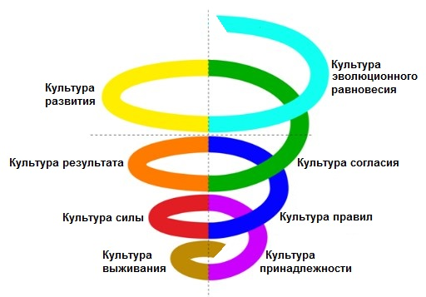
Психология и менеджмент в структурах управления
Клер Грейвз 1914 – 1986
Доктор психологии, профессор
Основоположник теории уровней развития человеческих биопсихосоциальных систем.
Теория спиральной динамики

Slide 5
Фредерик Лалу и его труд «Открывая организации будущего»
Семь стадий, через которые прошли организации во всем мире и пять из которых можно наблюдать в наше время: Красная, янтарная, оранжевая, зеленная и бирюзовая.

Slide 6
Бирюзовая организация
Компания как живой организм
Люди в таких организациях думают о своих компаниях не как о механизмах или машинах, а как о живых организмах с душой, способных развиваться в нужном русле без менеджерского контроля и стратегических планов на год.
Эволюционная цель Миссия компании не навязана «сверху» и не вызывает отторжения. Она эволюционирует вместе с компанией, и люди сверяются с ней, когда нужно принять решение по работе.
Самоорганизация
Бирюзовые компании перешли от «пирамид» к «сеточке»: от жестких иерархий с контролем начальника к распределенной структуре и работе в командах.
Целостность
Сотрудники воспринимаются как личности, а не как инструменты. Должностная инструкция развивается под них, а не они под должностную инструкцию.

Slide 7
Примеры таких организаций в России и За рубежом
Интернет-магазин обуви и одежды в Лас-Вегасе, штат Невада, США. Компания была основана в 1999 году Ником Свинмурном и запущена под доменным именем Shoesite.com. В июле 2009 года Amazon приобрела Zappos в рамках сделки с акциями на общую сумму около 1,2 миллиарда долларов.
Американская компания-разработчик компьютерных игр, создавшая такие антологии игр как Half-Life, Portal, Counter-Strike, Team Fortress, Day of Defeat, Left 4 Dead, Ricochet, Alien Swarm, Dota 2

Slide 8
Примеры российских бирюзовых компаний
«Точка» — российский цифровой банк без физических офисов, ориентированный на обслуживание предпринимателей.
Кнопка — это сервис для предпринимателей. С которым можно всегда будете знать, что происходит с бухгалтерией, сколько денег нужно на налоги и как их оптимизировать.

Slide 9
Бирюзовые организации – как будущее в построение структуры управления
Фактор как структура управления является важным, он является основообразующим компании. С него начинается построение всей организации, и от того как он будет выстроен, зависит работа компании на рынке и её конкурентоспособность.
Мы видим на примере российских компаний, что структура бирюзовых компаний может существовать.
Единственное, что такая система не образуется сама собой, она строится довольно долго и требует много сил, но результат говорит за себя, вы получаете современную конкурентоспособную компанию.

Slide 10
Спасибо за внимание

